Slide 1
웹서버 스몰과제 13
빅데이터 전공
20185135
서주현

Slide 2
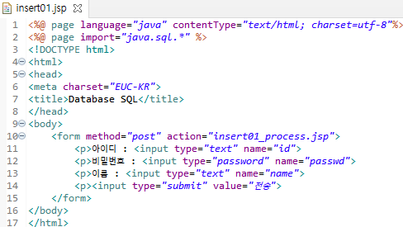
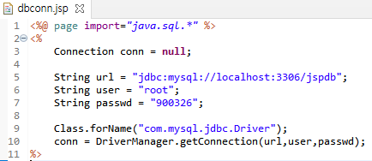
문제 1(코드) – 실습 1,2,3코드 사용

Slide 3
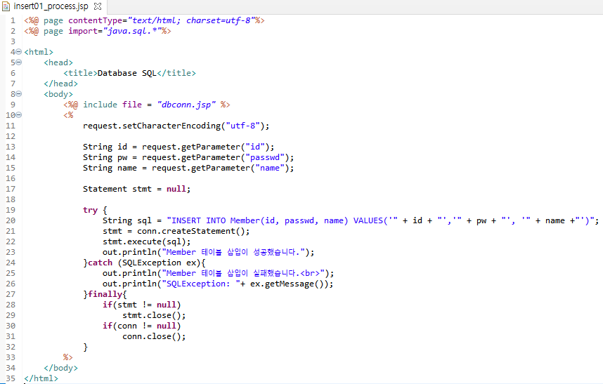
문제 1(코드) – 실습 1,2,3코드 사용

Slide 4
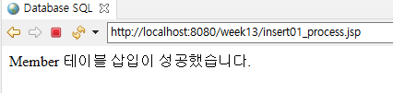
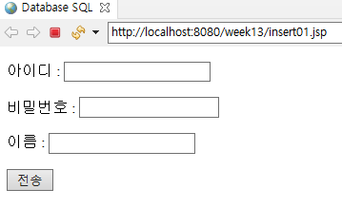
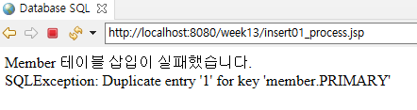
문제 1(실행화면)
< 성공 화면>
< 실패 화면>

Slide 5
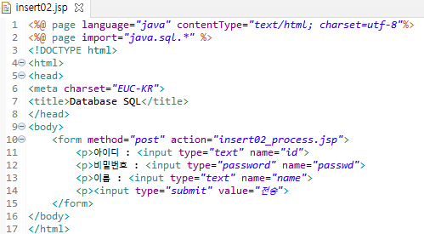
문제 2(코드) – 실습 1,2,4 코드 사용

Slide 6
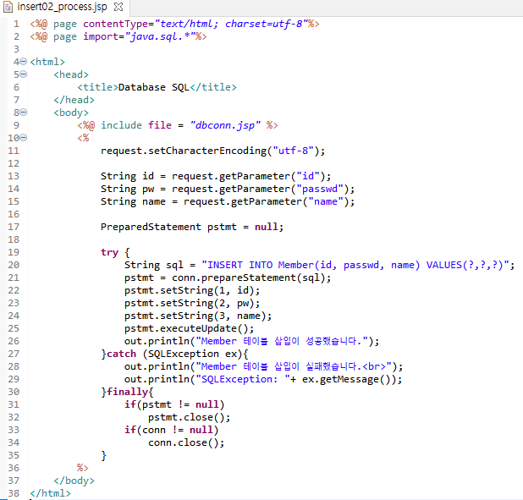
문제 2(코드) – 실습 1,2,4 코드 사용

Slide 7

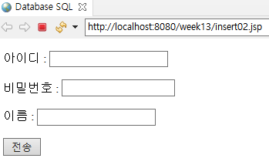
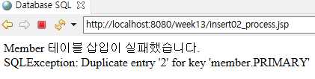
문제 2(실행화면)
< 성공 화면>
< 실패 화면>

Slide 8
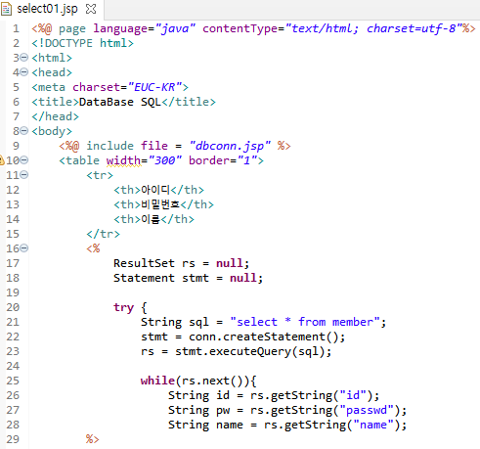
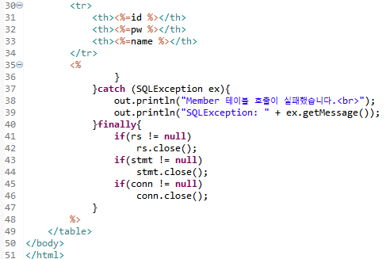
문제 3(코드) – 실습 5 코드 사용
(1)
(2)

Slide 9
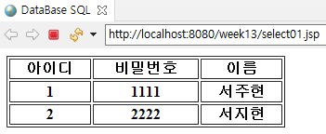
문제 3(실행화면)

Slide 10
감사합니다

